Slide 1
일본 사회와 관광
일본 관광자원
7조 석 예준

Slide 2
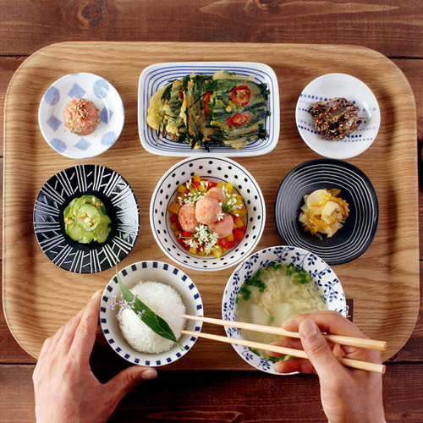
일본의 음식문화
식생활은 밥과 반찬을 중심으로 하고, 음식재료의 계절적 맛과 색채의 손실이 없게 담백하게 조미하는 것이 특징이다.
한국과 마찬가지로 된장국을 즐겨먹는데, 일본된장은 미소라고 하며 미역이나 두부 등을 넣어 끓여먹는다.
밥구룻, 국그릇은 손에 들고 젓가락으로 먹으며, 면이나 국물을 소리내어 먹는 경향이 있다.초밥,우동,샤브샤브,메밀국수 등은 우리나라에서도 인기있는 대표적인 일본음식이다.
.
Notes:
일본을 대표하는 지역들

Slide 3
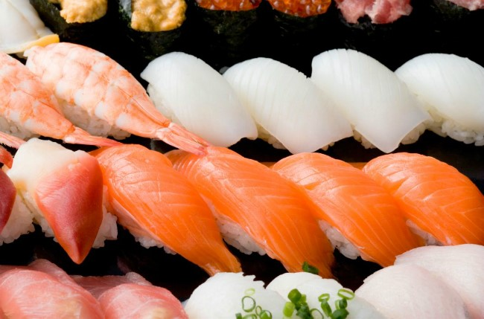
일본대표음식
스시
스시는 일반적으로 밥에 소금과 식초, 설탕을 섞은 ‘초밥’ 위에 신선한 생선을 얹어 와사비 간장에 찍어 먹는 니기리즈시(握鮨, にぎり寿司)를 통칭한다.
스시 를 먹기 시작한 시기는 정확하지 않으나 생선을 먹기 시작하면서 생선을 저장하기 위해 도입되었다는 설과 벼농사가 시작되면서 도입되었다는 설이 있다.
스시 유래에 대한 여러 가지 설이 있지만 생선의 저장법이나 이를 활용한 요리가 발달한 동남아시아 지역의 영향을 받아 일본의 스시가 생겨난 것으로 추정된다.

Slide 4
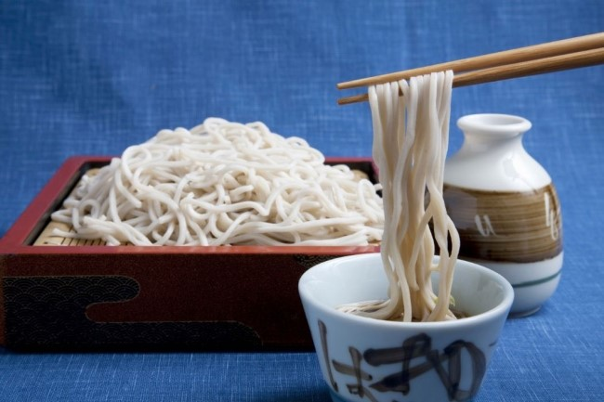
소바
소바는 메밀가루로 만든 국수를 뜨거운 국물이나 차가운 간장에 무·파·고추냉이를 넣고 찍어 먹는 일본요리이다.
'소바(蕎麥)'는 메밀을 뜻하며, 메밀국수는 '소바키리(蕎麥切り)' 라고 한다.
메밀을 면으로 만들기 시작한 것은 16세기 말에서 17세기 초.
메밀국수는 나가노현(長野縣)에서 시작되었다는 설이 있으며, 승려들이 먹던 쇼진요리였다가 일반가정에 전해졌다는 설도 있다.

Slide 5
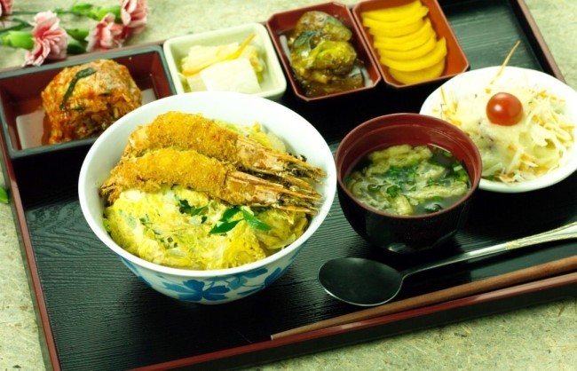
덴푸라
덴푸라는 생선, 조개, 채소 등의 다양한 재료에 밀가루, 달걀, 물로 튀김옷을 만들어 입히고 기름에 튀겨낸 일본의 대표적인 튀김요리이다.
16세기 아즈치모모야마 시대(安土桃山時代)에 나가사키(Nagasaki, 長崎)
항구를 통해 음식 재료를 기름에 튀기는 ‘필레테스(Filetes)’라고 하는 포르투갈 요리가 들어와 에도(도쿄의 옛이름)에 전파되어 덴푸라라는 이름으로 정착되었다.

Slide 6
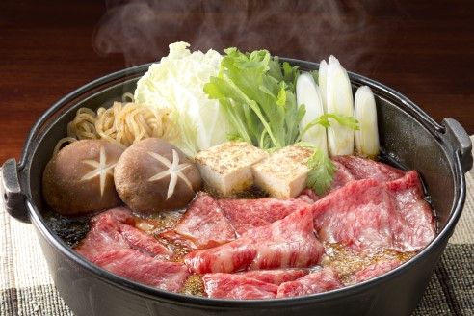
스키야키
스키야키는 일본의 대표적인 규나베 요리(牛鍋料理, ぎゅうなべりょうり, 쇠고기전골 요리)이다.
간장과 설탕을 섞어 만든 다레(タレ)에 고기(주로 쇠고기), 대파, 두부, 배추, 실곤약 등의 재료를 넣고 니야키(煮焼き, 자작하게 졸이면서 익히는 요리법)해 만든다.
스키야키의 기원은 정확하지는 않으나 일본의 관서지방에서 생선을 스키(鋤, すき, 호미)’ 위에 올려 익혀(焼き, 야키, 굽다) 먹은 데에서 유래된 것으로 알려져 있다.

Slide 7
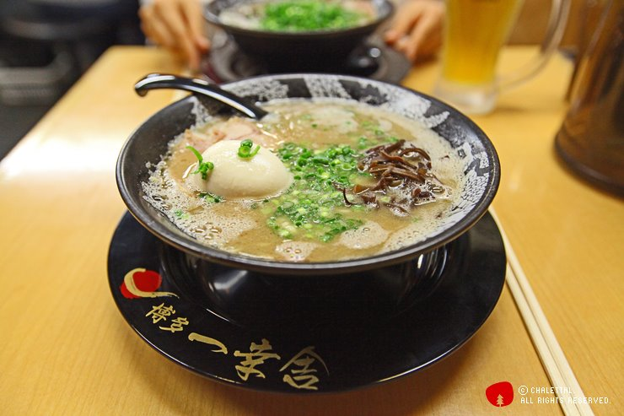
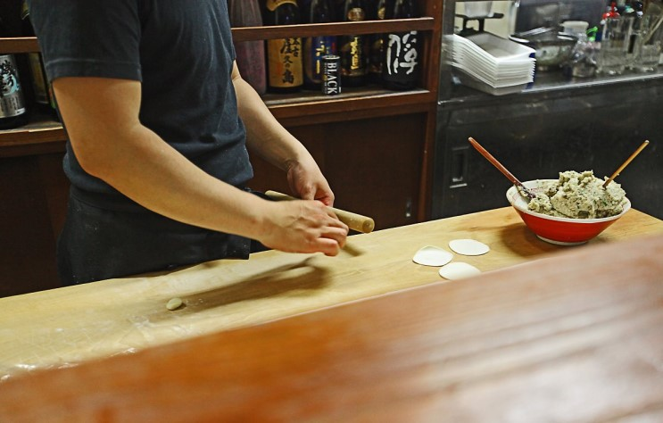
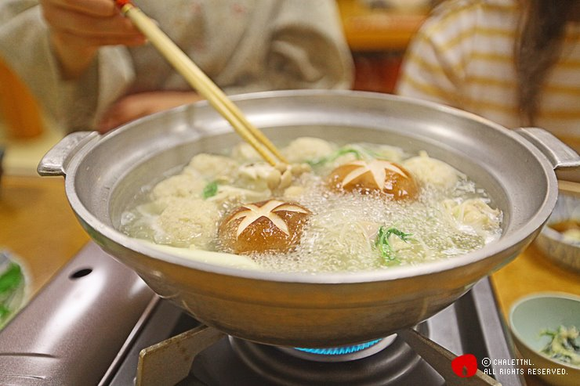
후쿠오카 명물
돈코츠 라멘 영상 히토구치 교자 영상 미즈타키 영상
돈코츠 라멘은 라멘의 종류 중 하나이다.
돼지뼈를 우려낸 국물로 만드는 것으로,
돈코쓰는 일본어로 돼지뼈를 의미한다
만두의 일종.
밀가루반죽에 다진고기,채소를넣고 반죽하여 한입크기로 먹기좋게만든 만두.
일본 후쿠오카 지방의 닭 전골요리.
닭백숙이나 닭한마리와 비슷한 요리인데,
가격대와 맛의 면에서 훨씬 고급 요리로 취급된다.

Slide 8
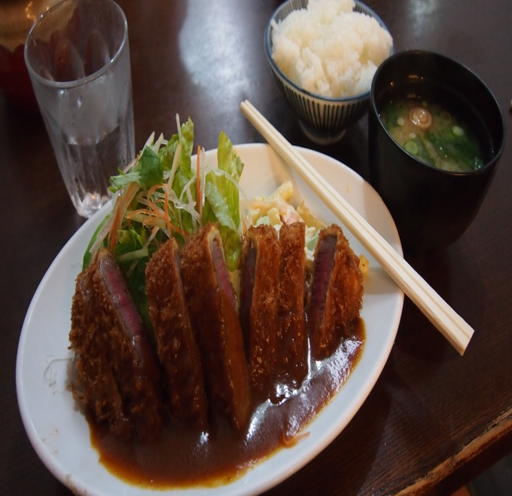
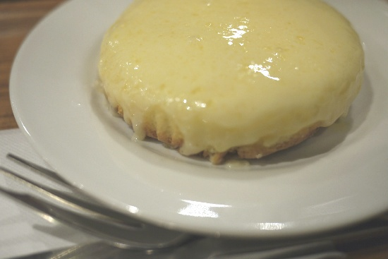
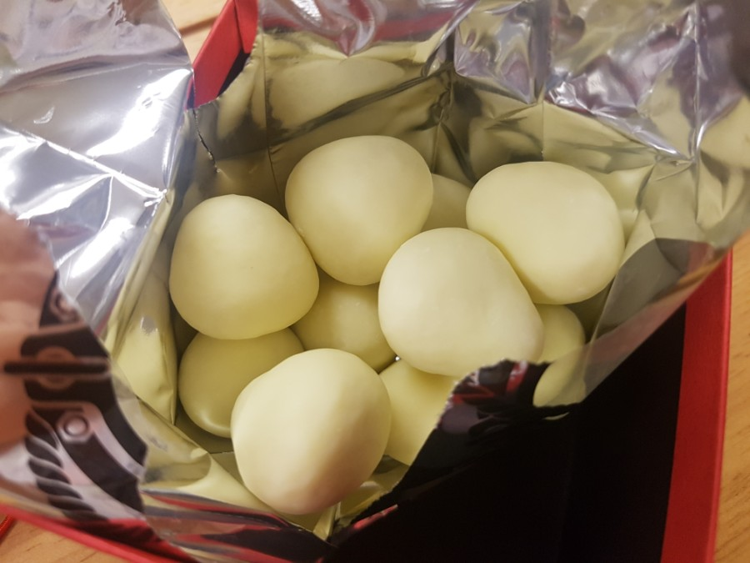
시고쿠 - 고베
규카츠 영상 고베 치즈케이크 영상 프란츠 초콜릿 영상
규카츠(牛カツ)는 자른 쇠고기에 빵가루로 옷을 입고 식용유에 튀긴 일본식 양식이다.
비프카쓰(ビフカツ, ビーフカツ) 또는 비프 커틀릿(ビーフカツレツ)라고도 불린다.

Slide 9
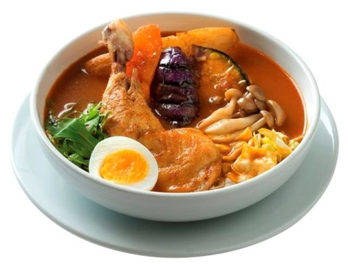
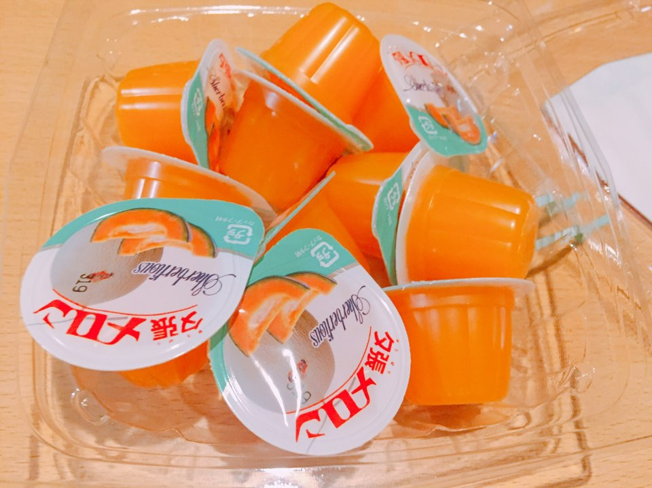
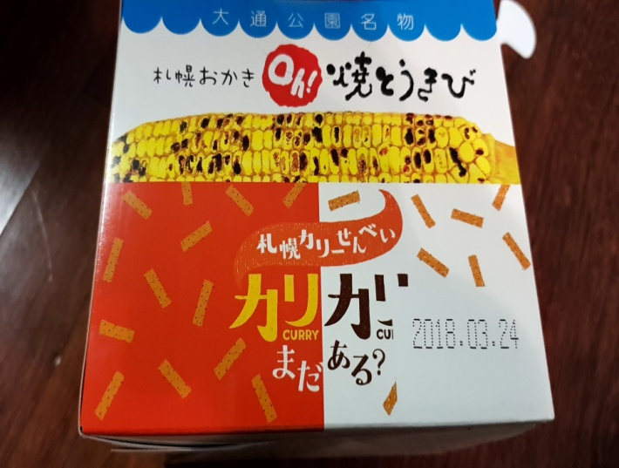
홋카이도 - 삿포로
스프카레 영상 멜론젤리 요시미 옥수수과자
카레요리의 한 종류로, 여러가지 향신료를 사용한 묽은 국물에 해산물, 채소등의 다양한 재료가 들어가 있는 음식이다.
.

Slide 10
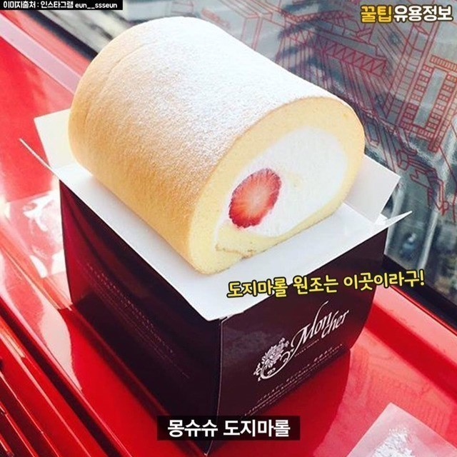
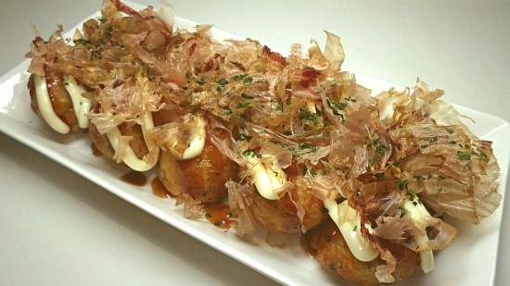
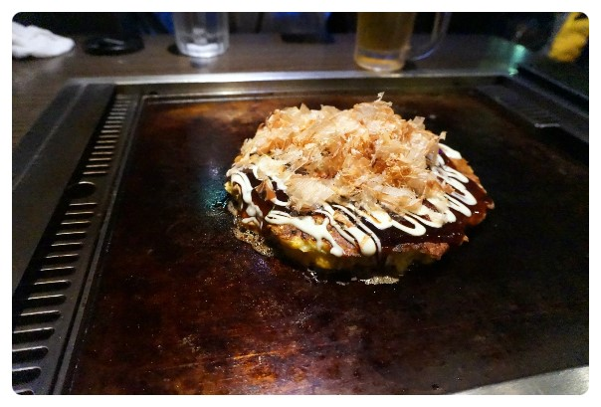
혼슈 - 오사카
도지마롤 영상 타코야끼 영상 오코노미야끼 영상
타코야키는 1935년 일본 오사카에서 시작된 음식으로 '타코(문어)'와 '야키(굽다)'를 합성한 명칭에서 유래됐다. 밀가루 반죽 속에 잘게 썬 문어를 넣고 전용 틀에 구운 뒤 타코야키용 소스, 마요네즈, 가츠오부시 등을 뿌려 먹는 음식이다.
일본의 전통 철판 부침요리로, 뜨거운 철판에 기름을 두르고 고기, 해산물, 양배추 등을 잘게 썰어 올려놓은 뒤 밀가루 반죽을 둥글게 둘러 지져낸다.

